Slide 1
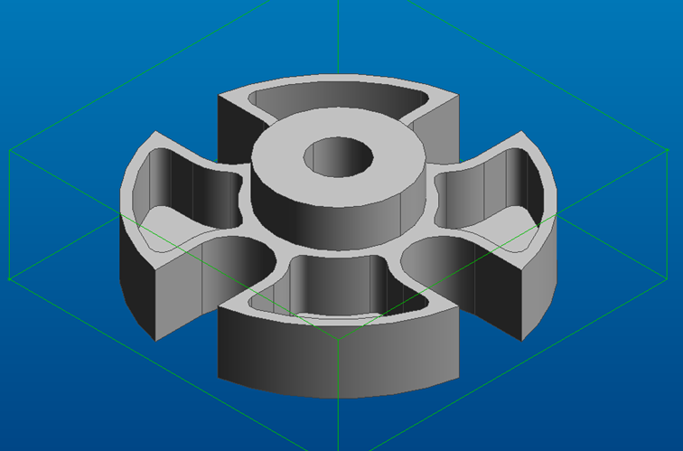
Aula 1 -Fresamento
Professores: André Carvalho Tavares
Vinicius Martins

Slide 2
Exercício de Fresamento
Neste exercício você aprenderá:
• Como abrir um modelo sólido.
• Como mudar de vista –selecionando isométrica e zoom.
• Como criar um Bruto (stock).
• Como especificar um material em bruto.
• Como utilizar o “undo” depois de um erro.
• Como localizar “features” em um modelo sólido, o qual vai se basear sua usinagem.
• Como salvar seu trabalho.
• Como localizar uma ferramenta em um banco de dados de ferramentas.
• Como criar uma usinagem usando Operações (operations). Uma operação é um pacote completo para a produção da feature, incluindo ciclos (que controla o caminho de ferramenta) e alguns movimentos necessários como movimento para a troca de ferramenta e a troca em si.
• Como simular sua usinagem.
• Como editar operações.
• Como gerar um código CNC para a máquinas.

Slide 3
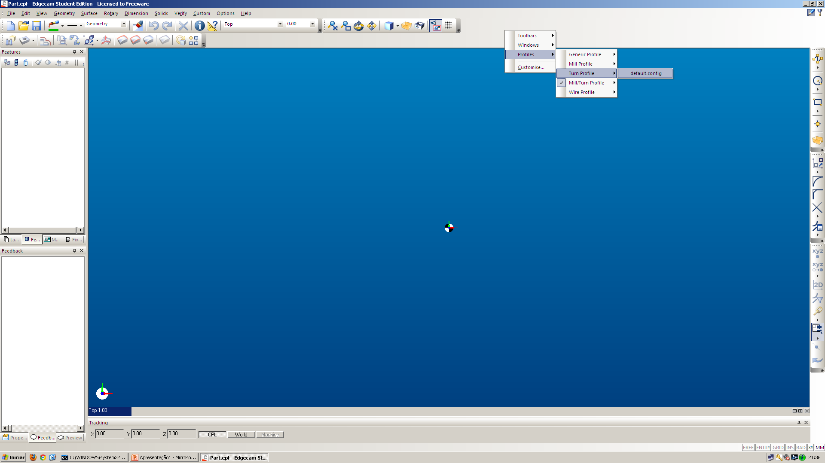
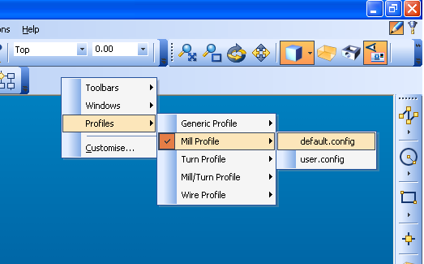
Para ter certeza de que você está usando a configuração correta (caso tenha feito alguma alteração nas configurações depois de ter instalado):
• Botão da direita na barra de ferramentas e no menu que abrirá com o cursor até Profiles ►, então no outro menu que abrir arraste o cursor até Mill Profile ►, e clique em default.config.

Slide 4
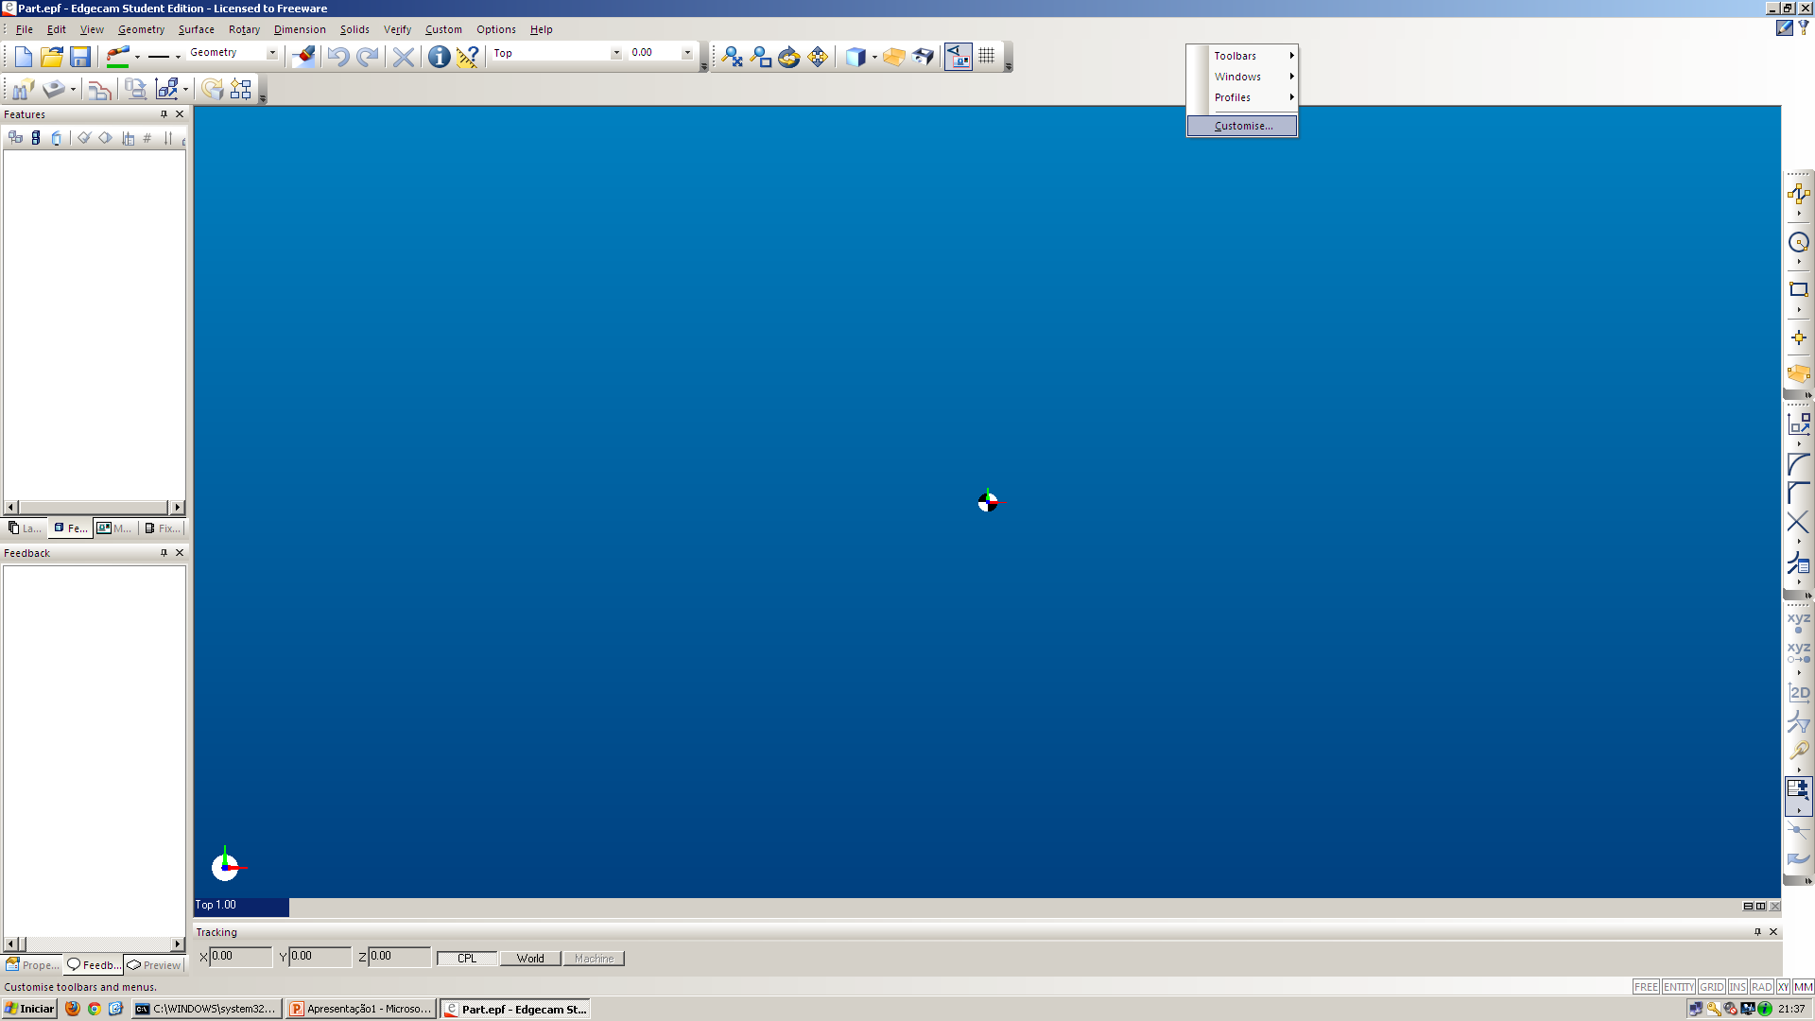
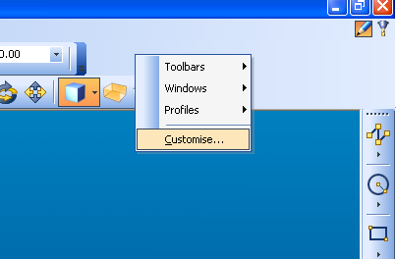
Você pode customizar a Interface da sua própria maneira. Como é a primeira vez que está utilizando o EdgeCAM, você pode querer colocar texto nos ícones para lembrar o que cada um faz: 1. Clique com o botão da direita em qualquer barra de ferramentas e no menu que abrir clique em Customise.

Slide 5
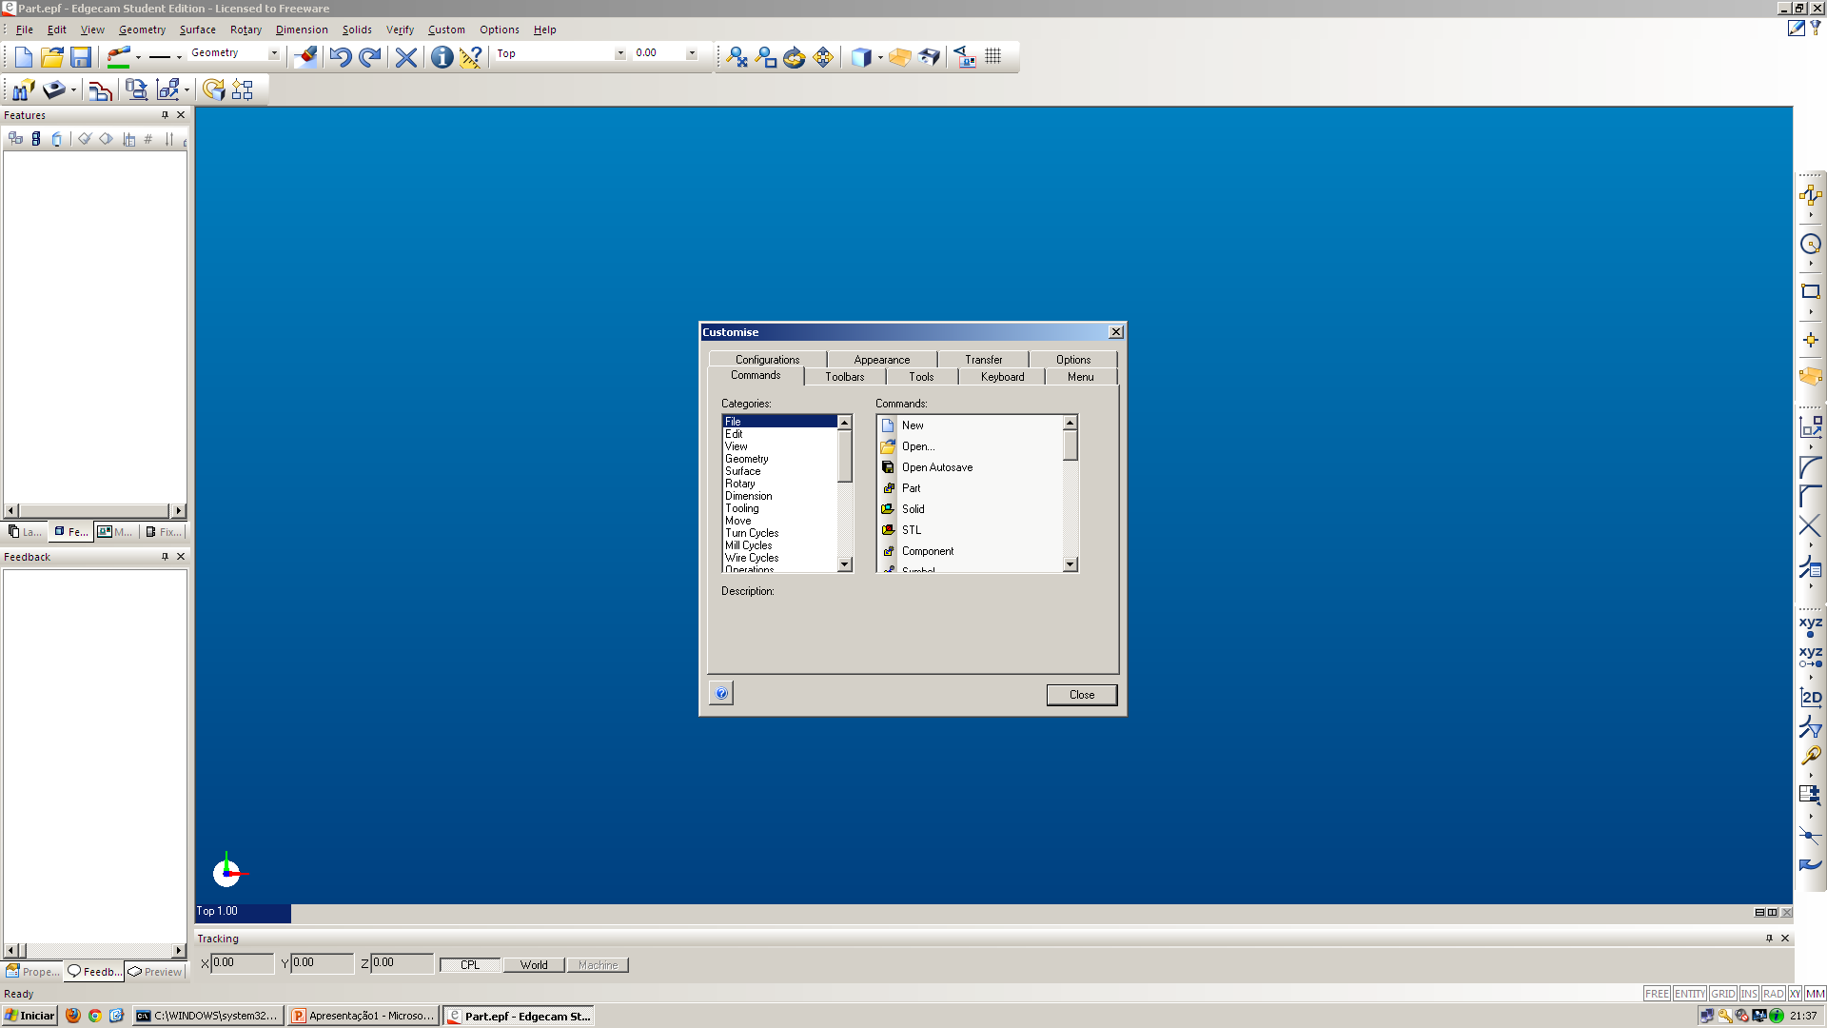
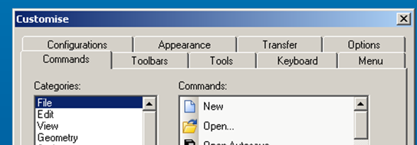
Na caixa de diálogo customize que abrir clique na tab Toolbars .

Slide 6
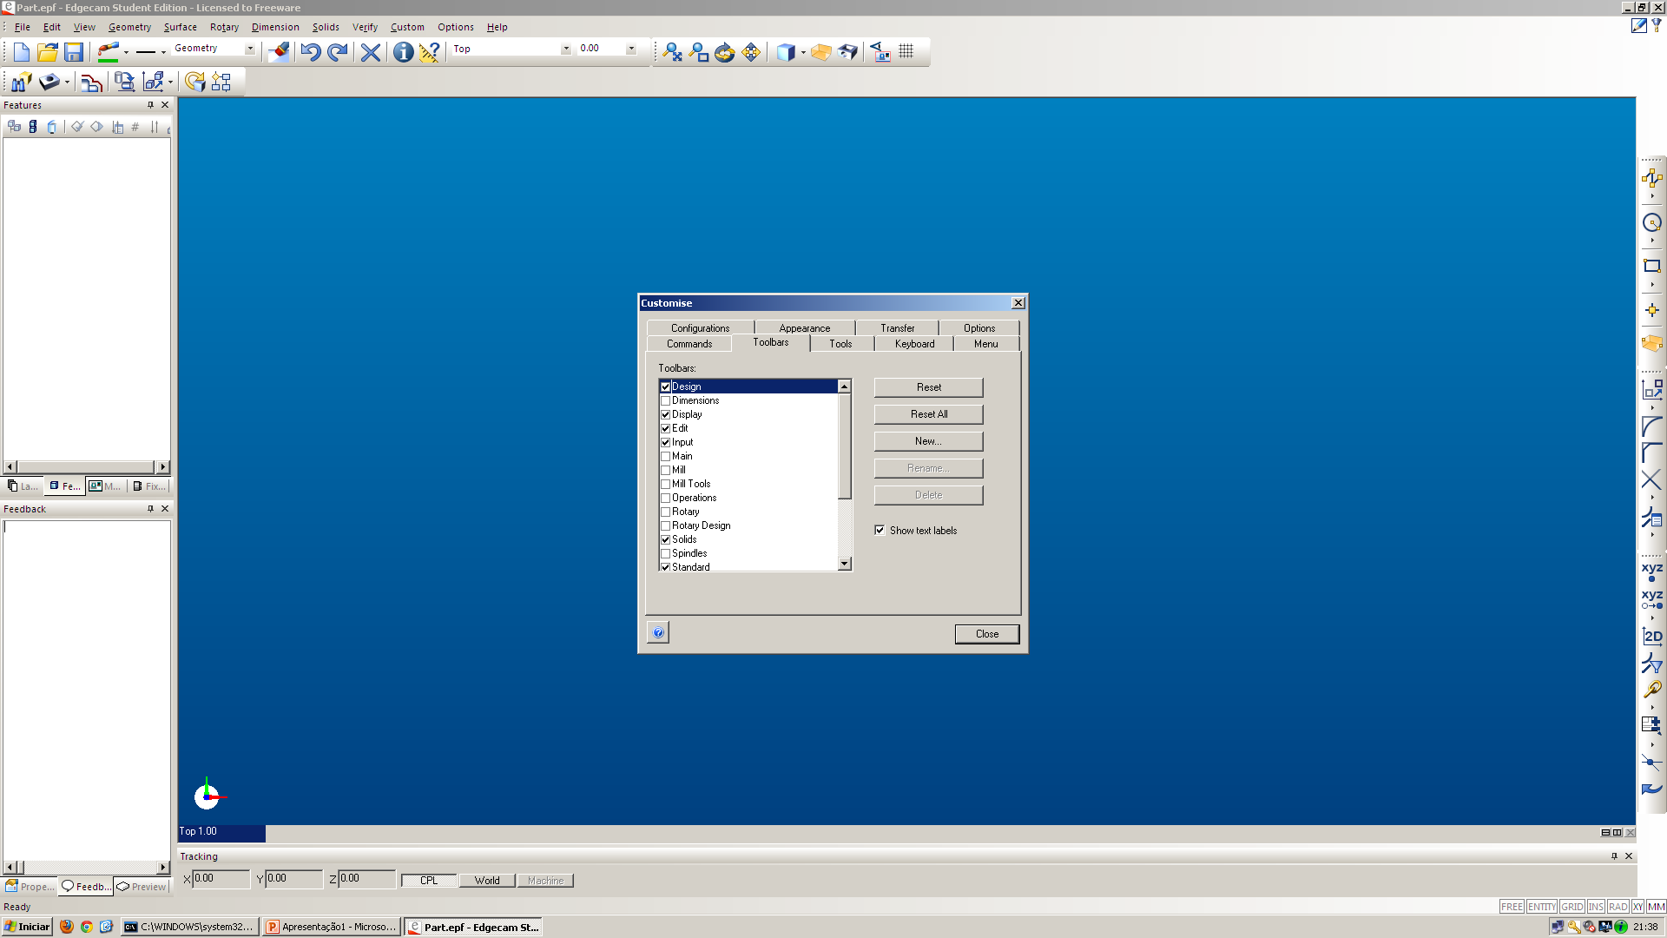
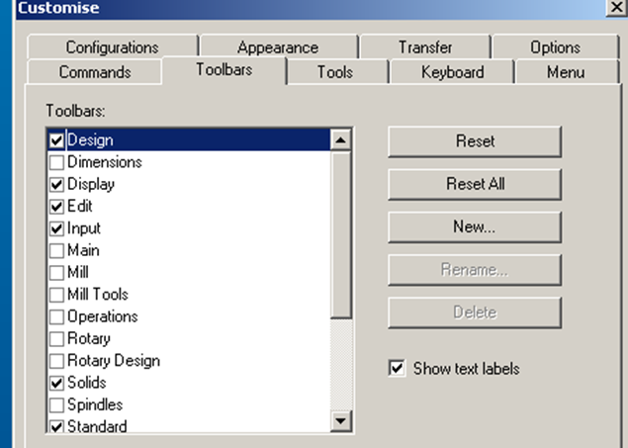
Scroll down até a barra de ferramenta Standard e clique para selecionar.

Slide 7
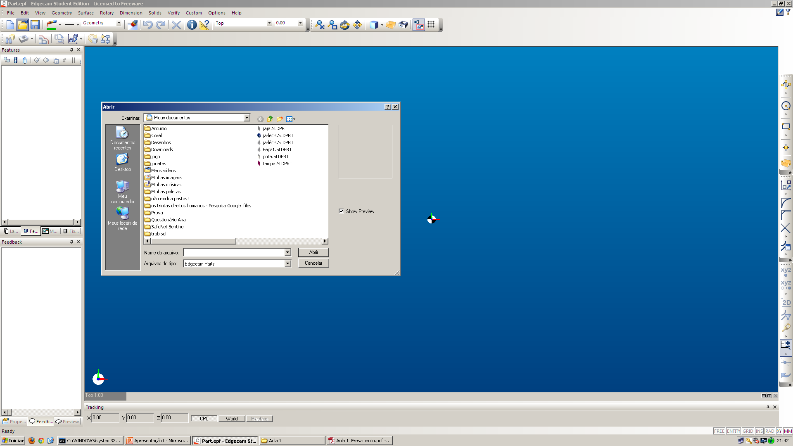
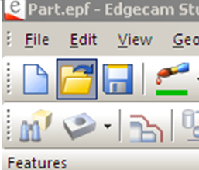
Na barra de ferramentas Standard clique no botão Open.

Slide 8
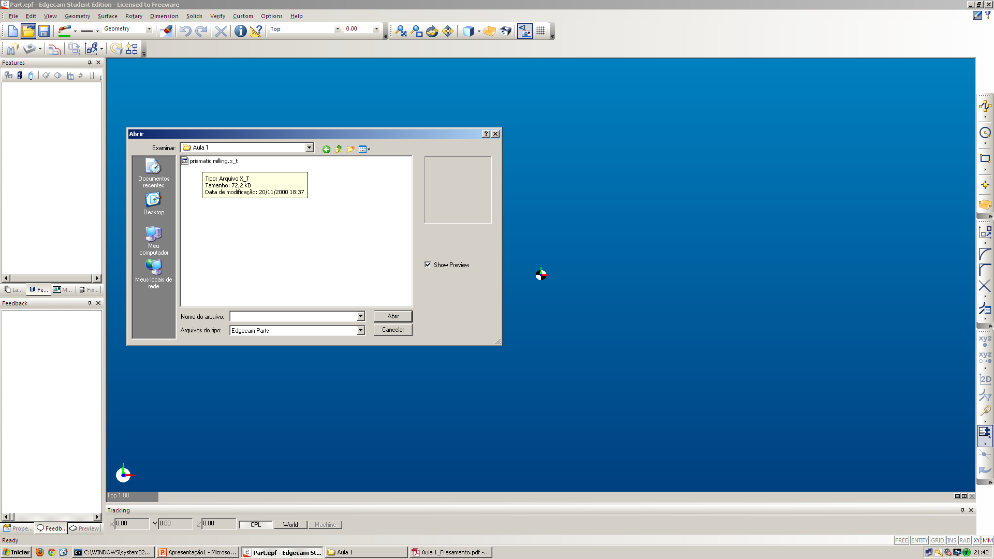
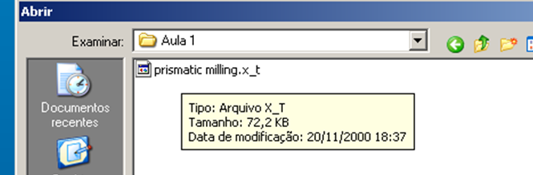

Slide 9
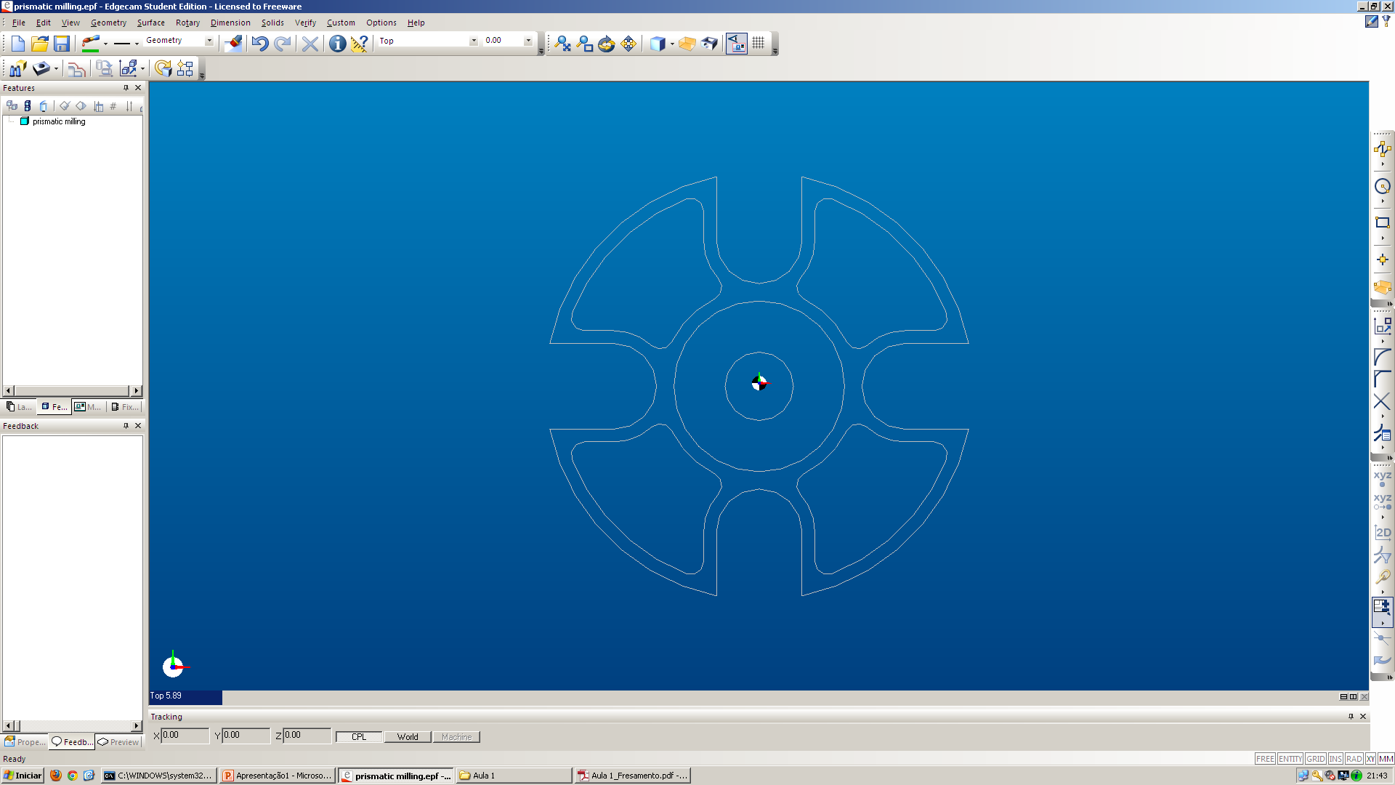
Visualize a peça, ela poderá estar em linhas de construção ou em solido, observe que agora existe uma Arvore de construção.

Slide 10
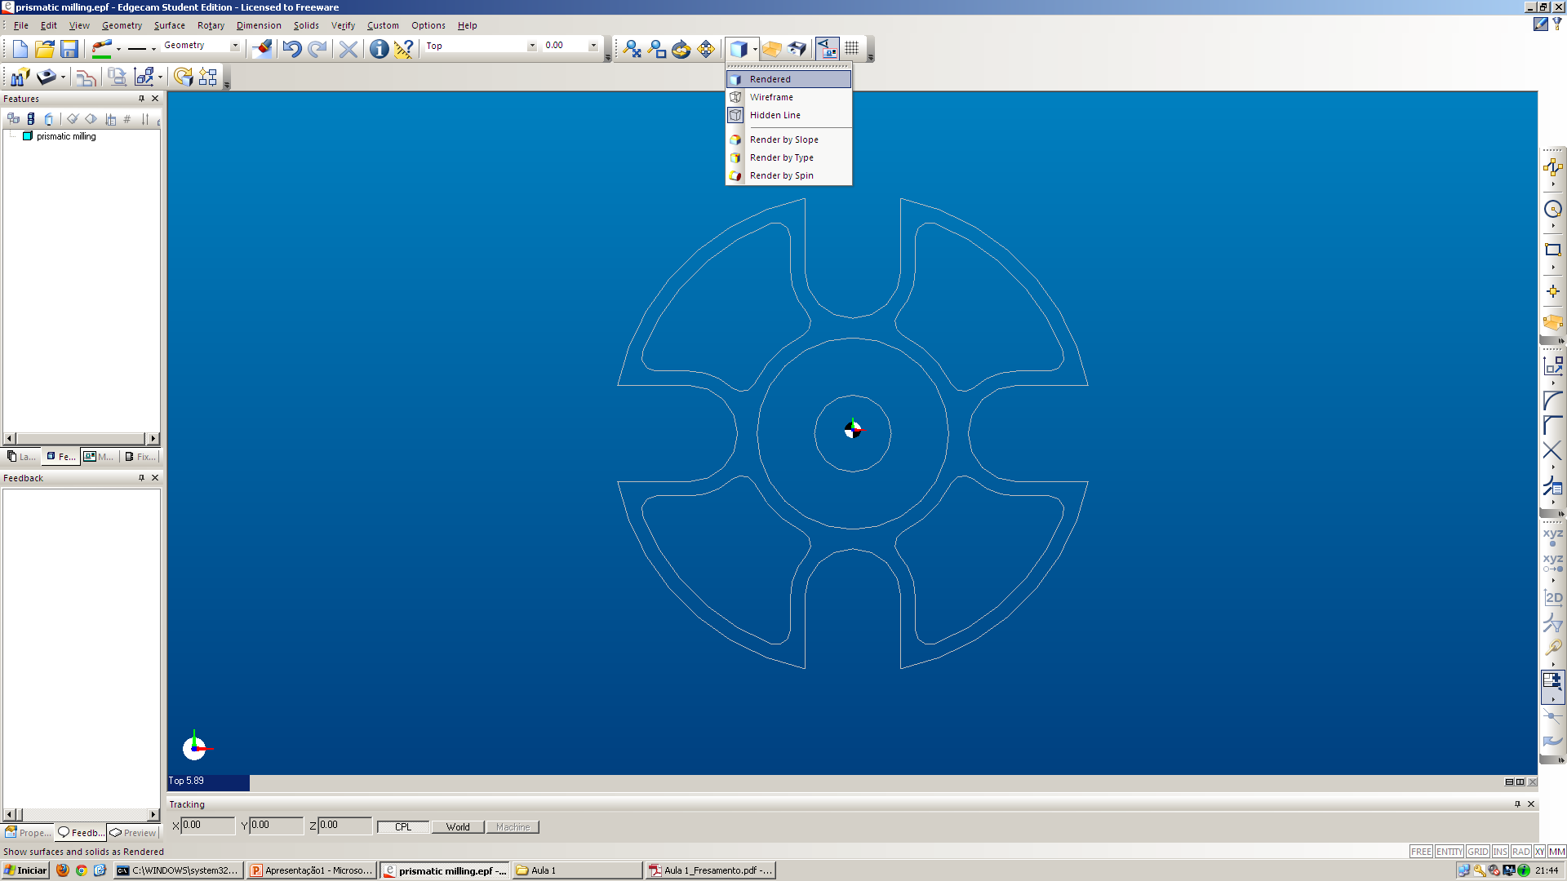
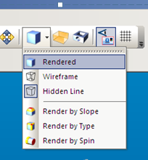
Vamos Mudar

Slide 11
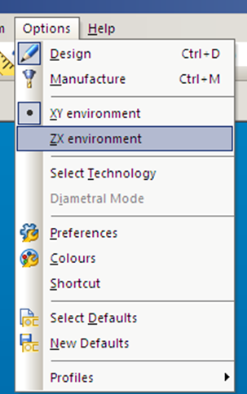
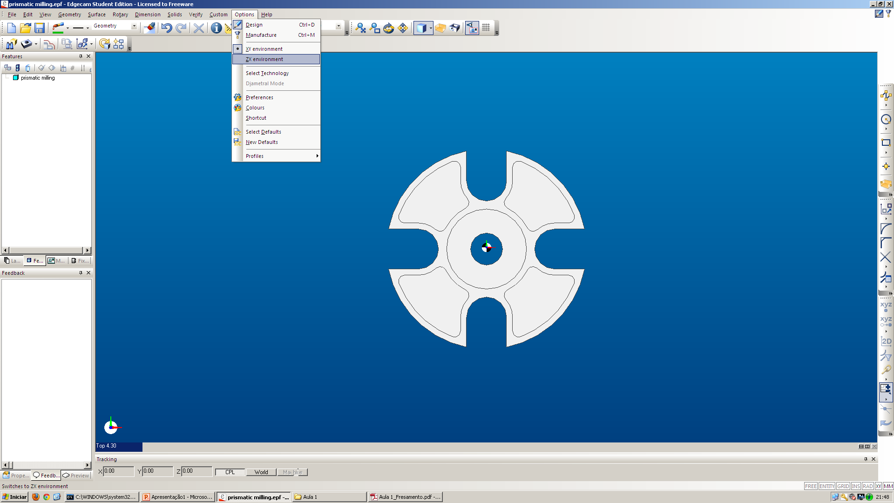
torno você pode mudar o plano de trabalho de XY para ZX para isso faça:
No momento vamos manter como esta

Slide 12
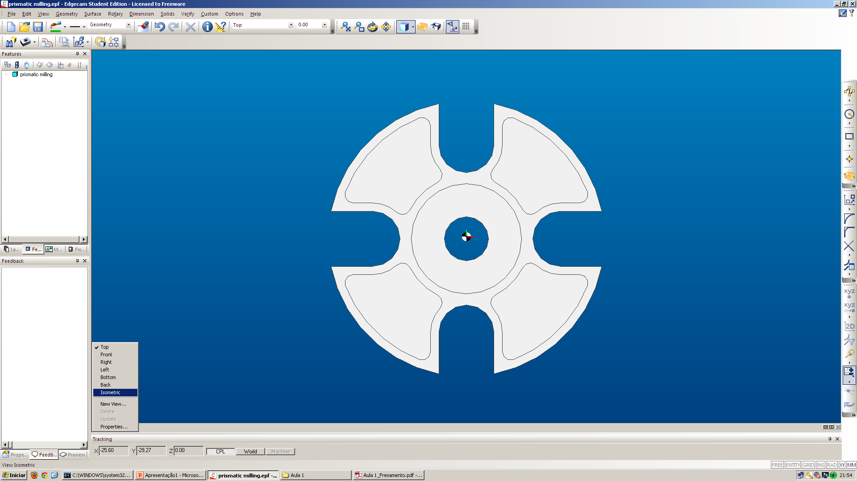
Mudança de Vista da peça

Slide 13
Dica
Use o Scroll do mouse para frente para Zoom Maior.

Slide 14
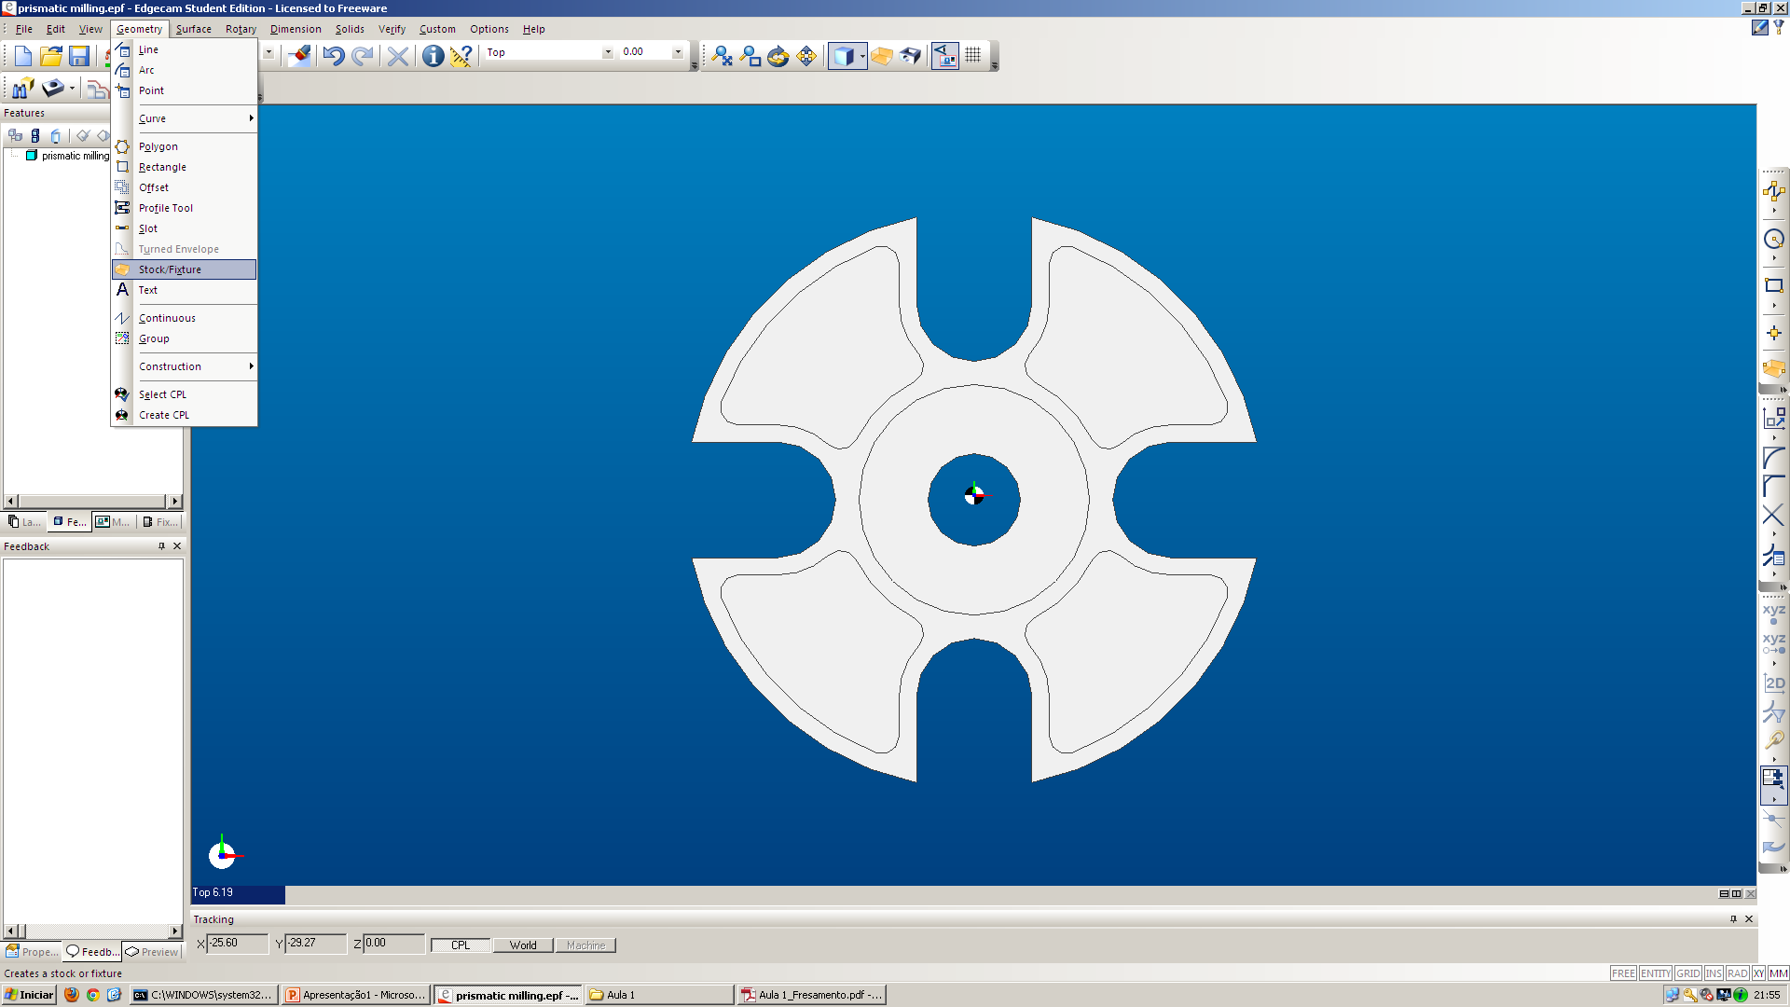
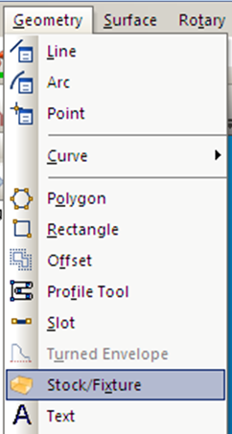
Definir o material bruto

Slide 15
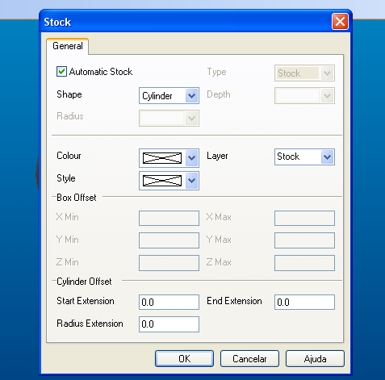
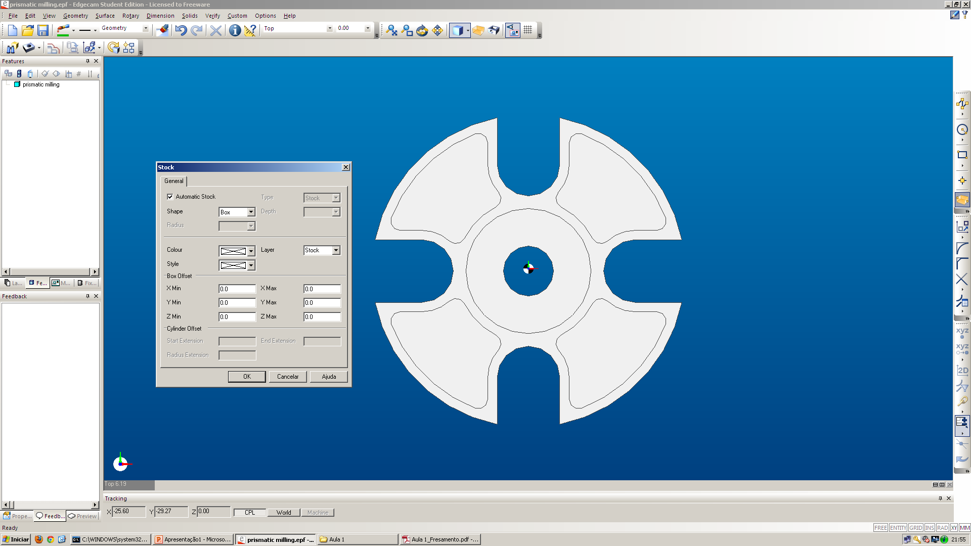
Clique primeiro Automatic Stock.

Slide 16

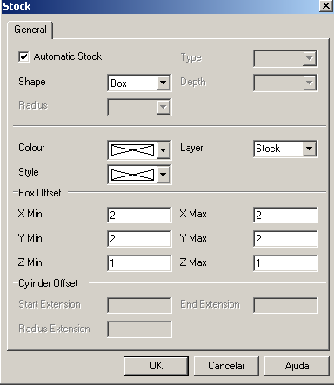
Posteriormente faça as demais configurações e OK.

Slide 17
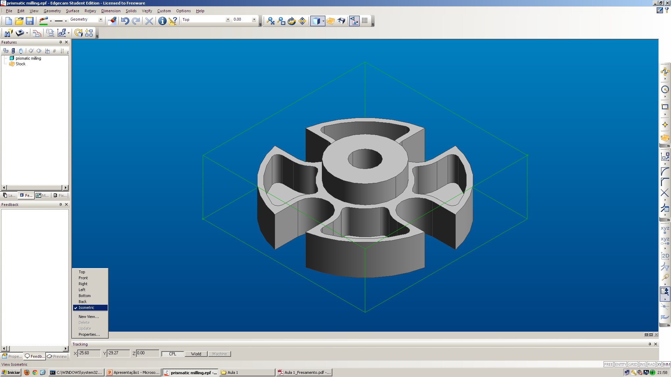
As linha que aparecem representam o bruto “stock”.

Slide 18
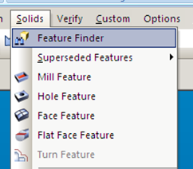

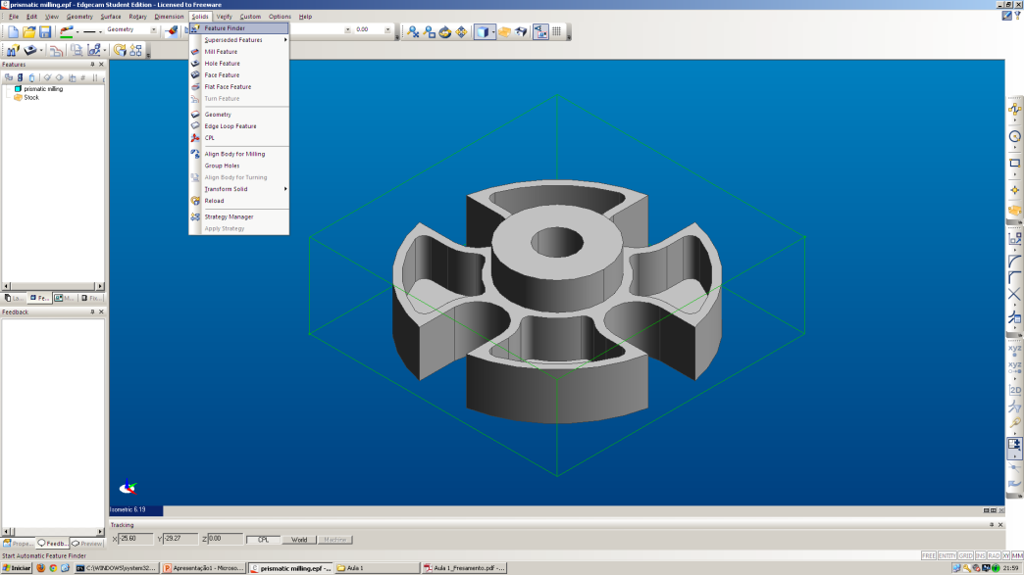
Encontrando as Recursos “Features”
1.Na barra de ferramentas Standard verifique a configuração da CPL
2.Clique no menu Solidse clique em FeatureFinder.

Slide 19
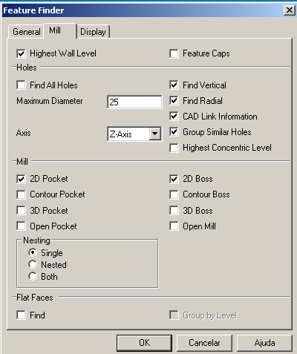
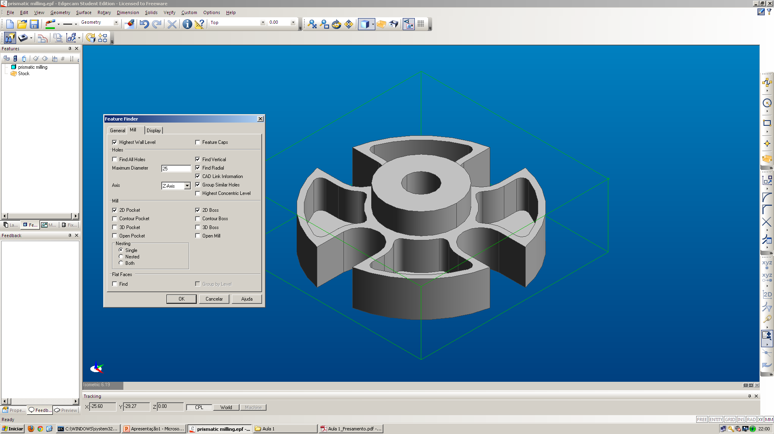
Encontrando as Recursos “Features”
3.Na caixa de dialogo do FeatureFinder, faça estas configurações e clique no OK para encontrar as features.

Slide 20
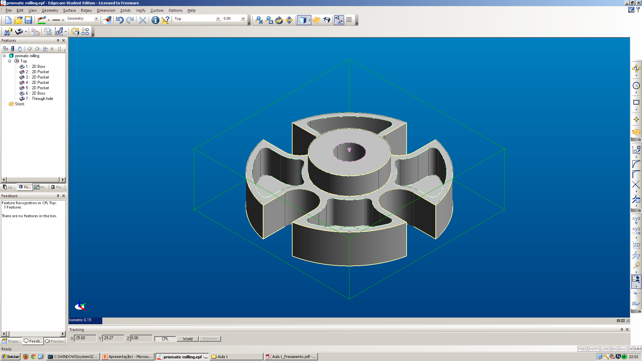
Note que mudou a Peça e a arvore

Slide 21
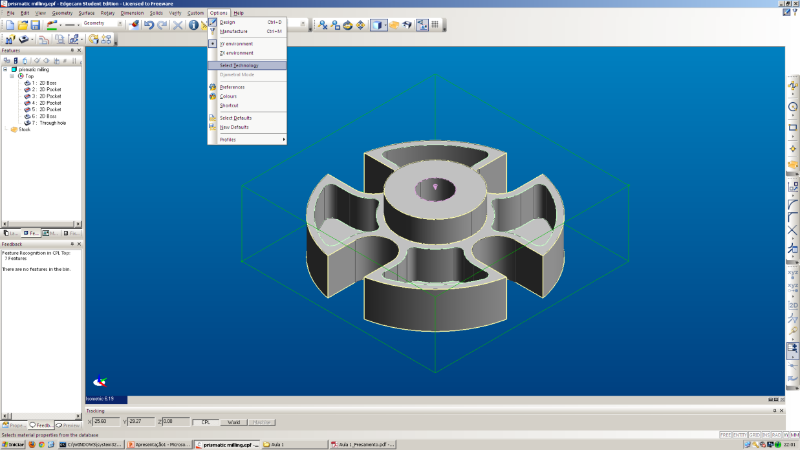
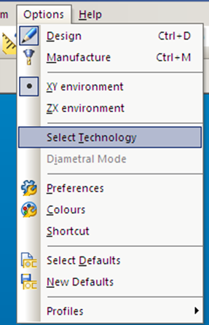
Especificando um Material
Clique no menu Optionse depois em Select Tecnology.
.

Slide 22
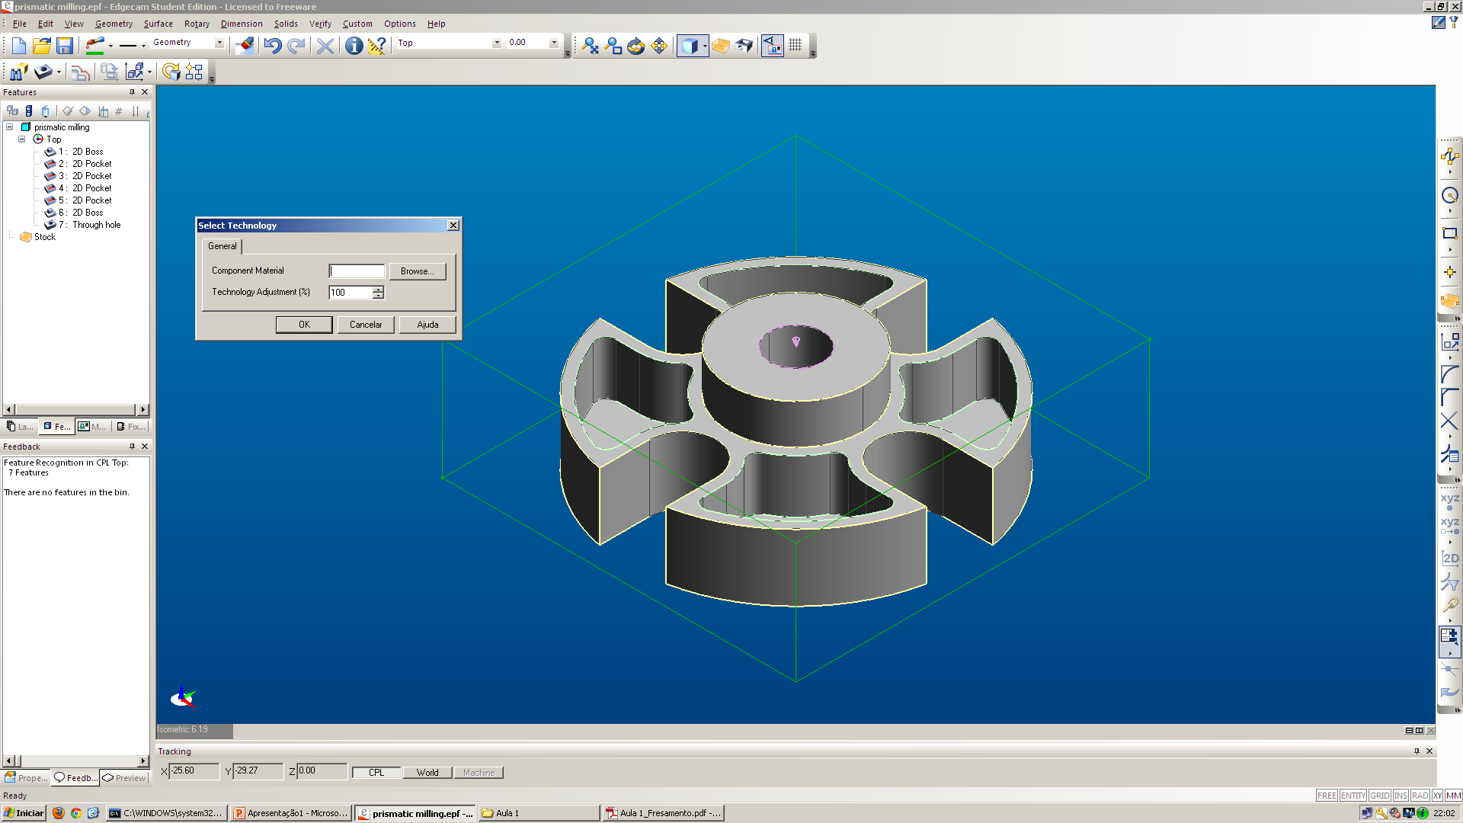
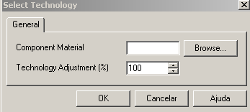
Especificando um Material
•Na caixa de dialogo Model que abre clique em Browse

Slide 23
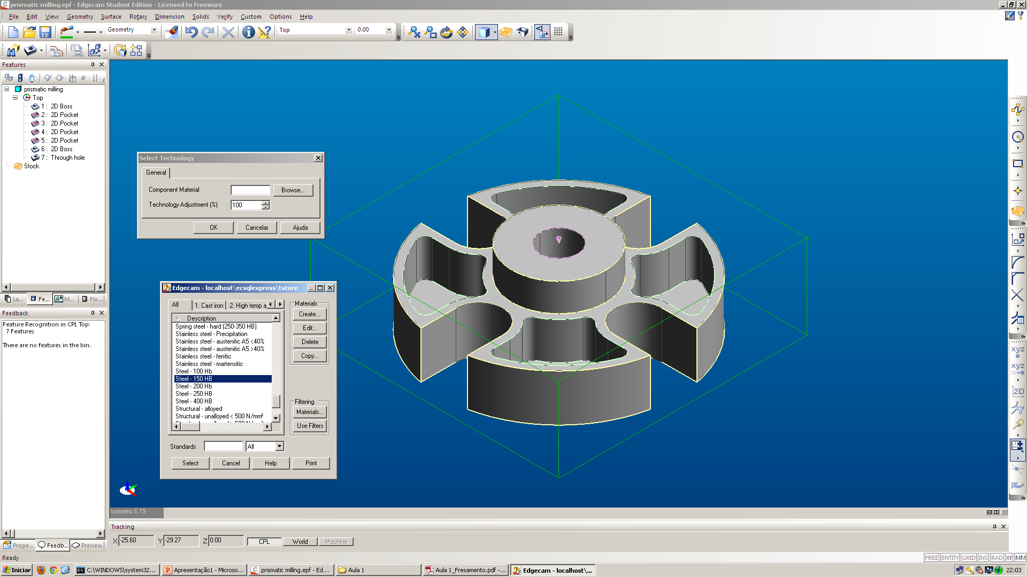
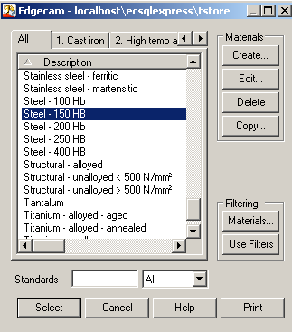
Especificando um Material
Na caixa de dialogo procure na lista da tabAll, e clique em Steel-150 HB, para selecionar clique no botão Select.

Slide 24

Clique em OK para fechar a caixa de dialogo Model.

Slide 25


Criando uma Seqüênciade Usinagem
Passe para o modo de Manufatura –clique no ícone Manufactureno canto superior da janela do EdgeCAM.

Slide 26
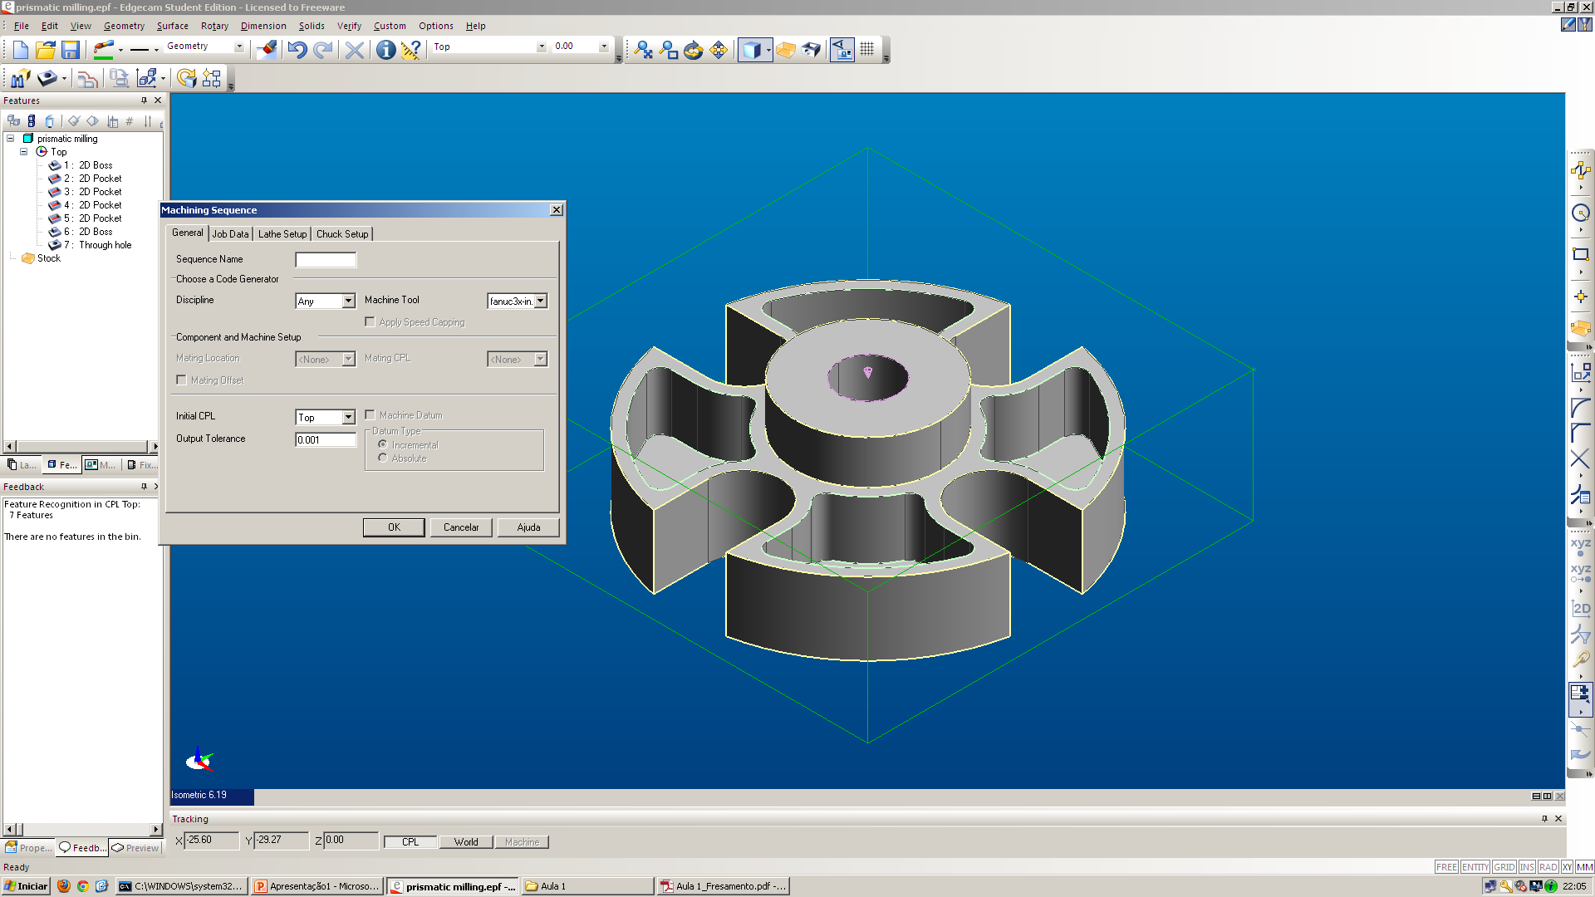
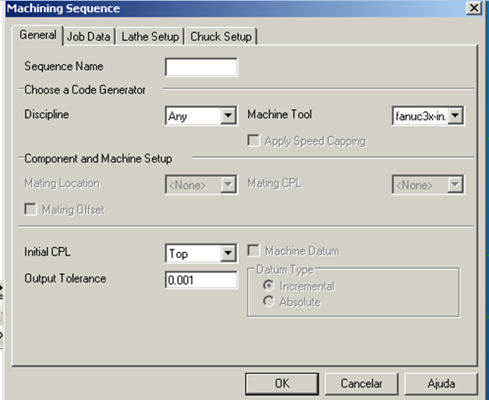
Criando uma Seqüênciade Usinagem
Como esta é a primeira vez que passamos para o modo de manufatura, a caixa de dialogo de Machining Sequence aparece para você definir uma nova Seqüência, nela são guardados os dados de máquina.

Slide 27
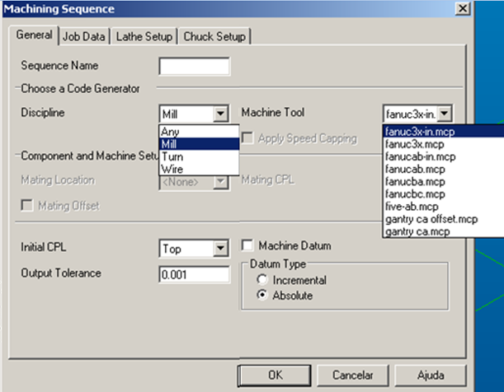
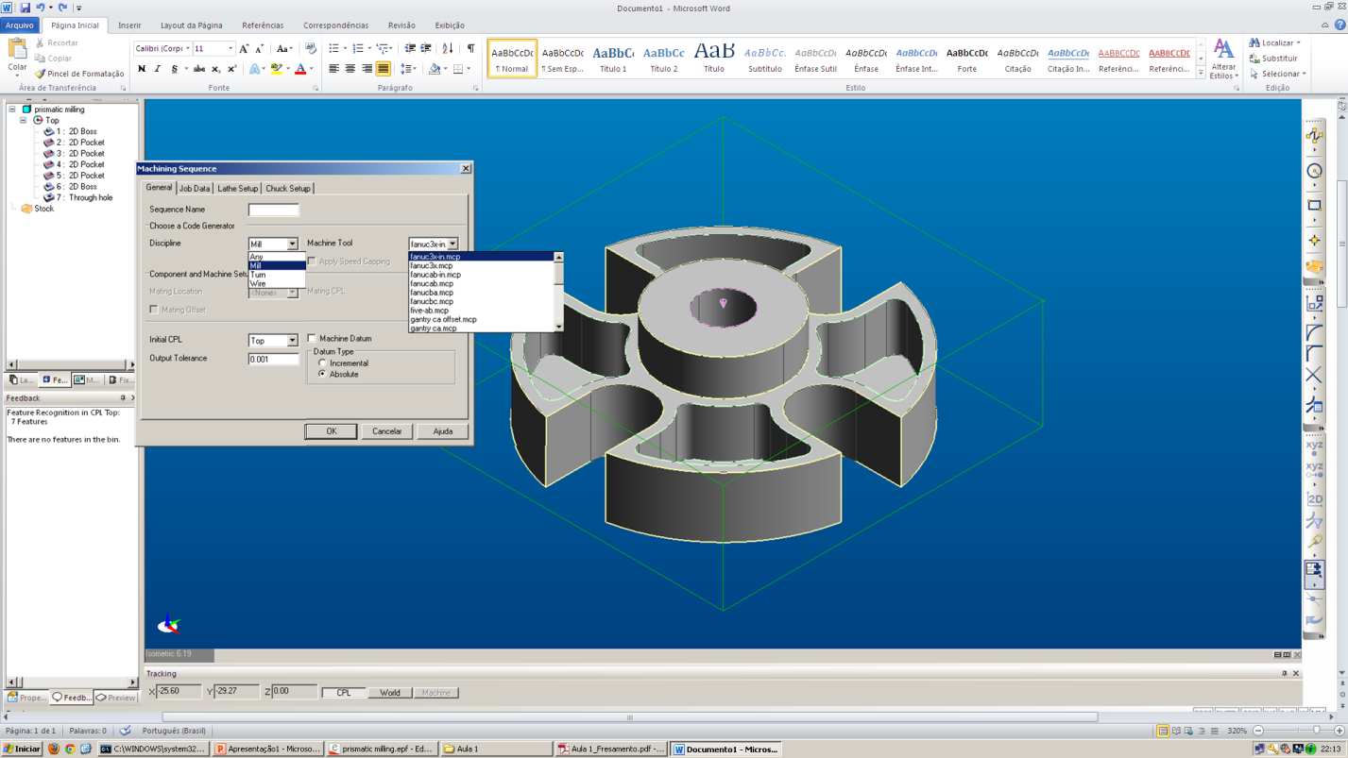
Configure a caixa como esta (ajuste primeiro Discipline e cuidado com Machine Tool selecione fanuc3x.mc).

Slide 28
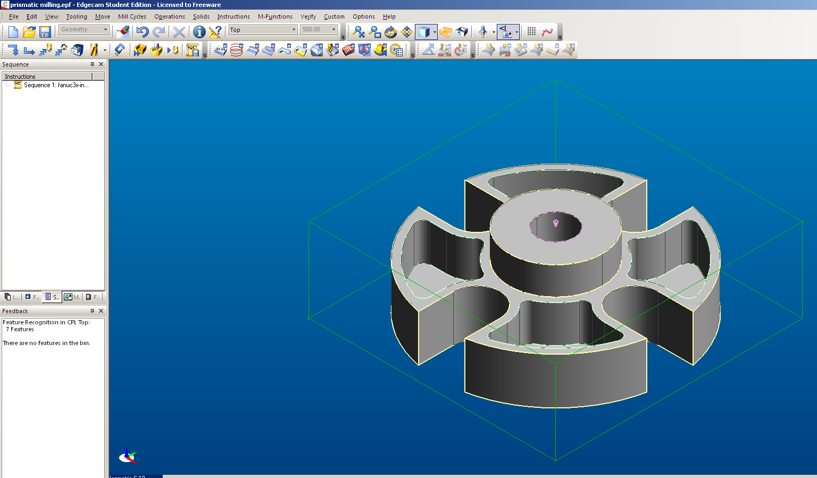
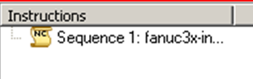
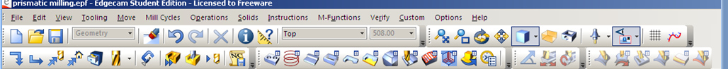
Note as mudanças

Slide 29
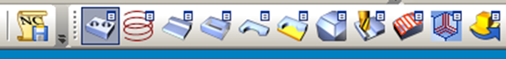
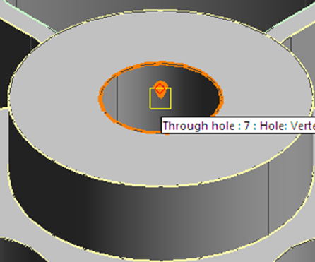
Furação
Na barra de ferramentas Operations clique no botão Hole Operation.
A barra de Status pede para você selecionar os Pontos. Movimente o cursor sobre o centro do furo do ressalto até o furo mudar de cor. Agora clique, o furo muda de cor novamente indicando que está selecionado.
Botão da direita para terminar a seleção dos pontos.

Slide 30
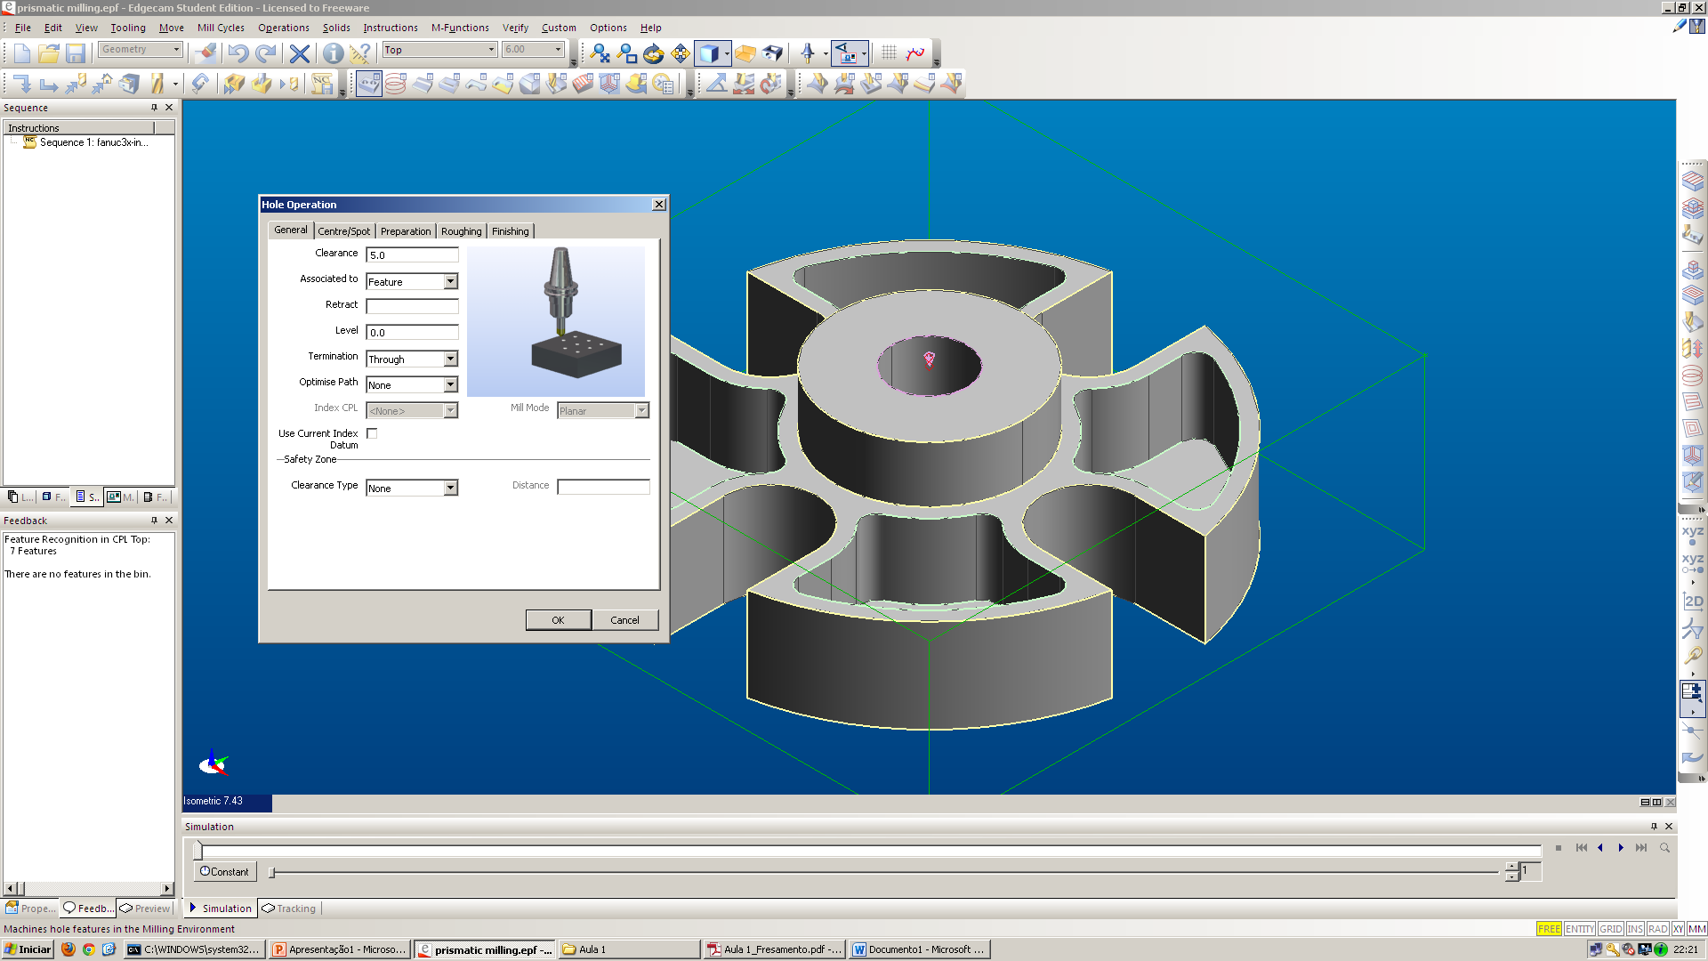
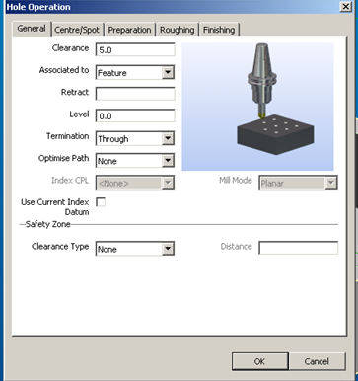
Furação
Agora vai aparecer a caixa de diálogo Hole.

Slide 31
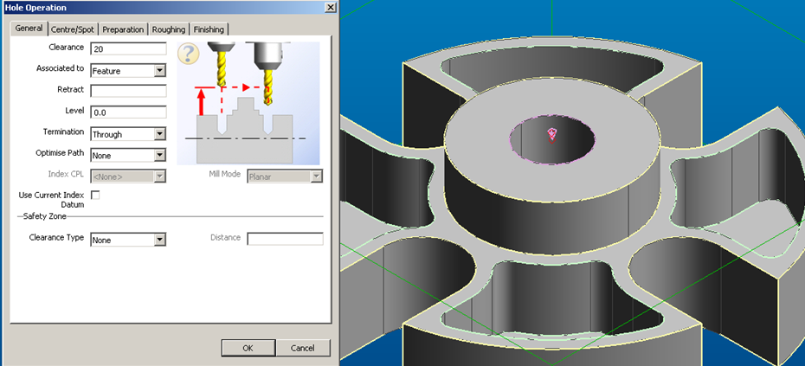
Não faça alterações nas configuração, e ajuste o Clearancepara 20. Clique OK
A ferramenta e a profundidade foram definidas automaticamente.
Você sabe explicar de onde software busca estas informações?

Slide 32
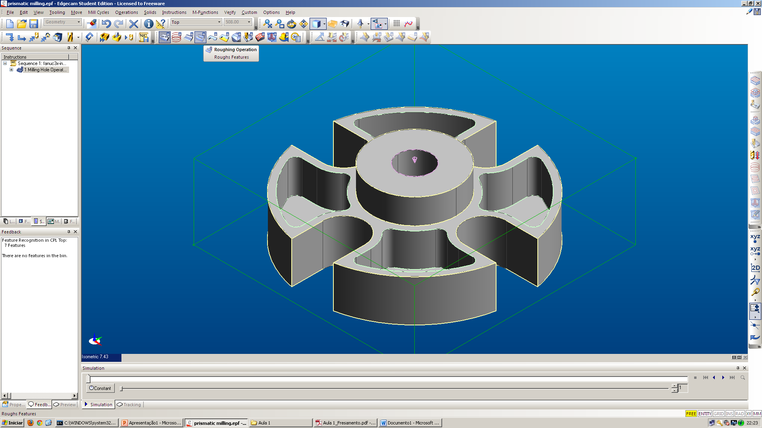
Mudanças na arvore.

Slide 33

Desbastando a Peça
Clique em RoughingOperation.

Slide 34
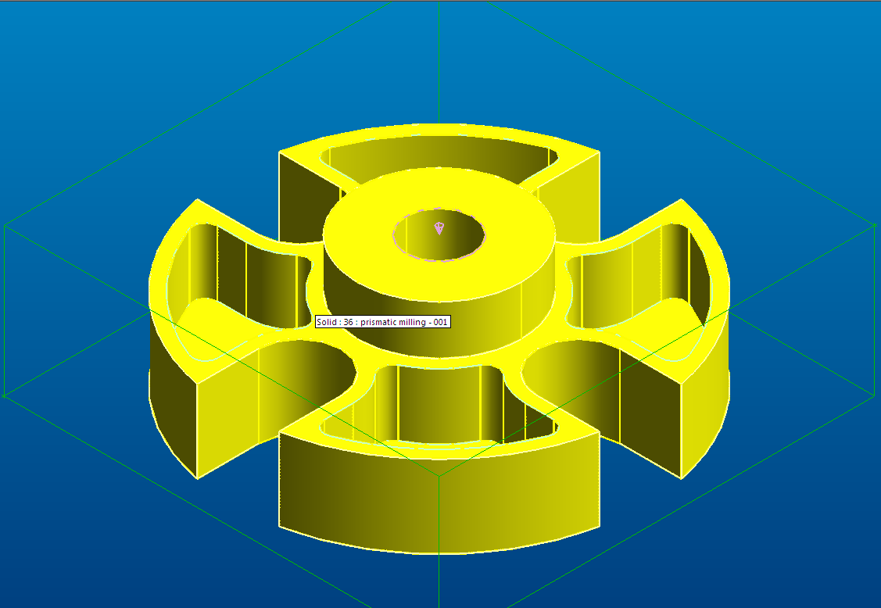
Desbastando a Peça
Na barra de status aparece ”DigitiseGeometryto machine”. Mova o mouse sobre peça e quando ela mudar de cor e aparecer escrito Solid..., CLIQUE.

Slide 35

Desbastando a Peça
Confirme com o botão da direita.
Confirme novamente.

Slide 36


Desbastando a Peça
Neste momento a caixa de diálogo Roughing Operation está aberta.

Slide 37


Desbastando a Peça
Note que as ilustrações mudam conforme clicamos

Slide 38

Clique na tab Tooling e nesta tab clique em find, para abrir a toolstore na lista de ferramentas da toolstore.

Slide 39


Desbastando a Peça
Encontre 14mm endmill - 4flute 13A F30M e clique para selecionar. Clique no botão Select.

Slide 40

Desbastando a Peça
. Clique na Tab Depth e coloque um Clearance igual a 5, Level igual a 0, Depth igual a 0 e CUT increment igual a 2. Clique em OK para encerrar.

Slide 41

Desbastando a Peça
A barra de status aparece "Digitise stock". Ande com o cursor até uma linha do Bruto conforme imagem. A linha muda de cor e a tooltip indica "Stock". Duplo clique para selecionar todo o perfil. Após botão da direita para terminar a Seleção do "Stock"

Slide 42

Desbastando a Peça
A operação de desbaste (Roughibg) está criada. O caminho de ferramenta aparece sobre a peça.

Slide 43

Percebe que a arvore mudou novamente

Slide 44

Re-Desbaste
Na operação de desbaste anterior, a ferramenta é muito grande para remover todo material ( a ferramenta não consegue entrar nas cavidades). Agora você precisa fazer um “restrough” com uma ferramenta menor.

Slide 45
Re-Desbaste
Na caixa de diálogo roughing, e na tab General, marque a caixa de REST Rough*, coloque 0.2 em Offset, desmarque a caixa de Digitise Stock* (Você pode deixar as outras configurações como estavam).

Slide 46
Re-Desbaste
Clique na tab Tooling e em Find, na Toolstore selecione a ferramenta 6mm Endmill - long series* (você pode deixar as outras configurações como estavam).

Slide 47
Re-Desbaste
Clique na tab Depth e configure desta forma Clearance = 5, Level = 0, Depth = 0 e Cut increment = 2 . Clique em ok para encerrar a caixa de diálogo e gerar a operação não será preciso selecionar Stock).

Slide 48
Re-Desbaste
Na Janela Sequence leve o cursor até a terceira operação 3 Roughing operation (que acabamos de criar.) Note que o caminho de ferramenta da operação fica "highlighted" em destaque.

Slide 49

Re-Desbaste

Slide 50

Usinando Áreas Planas
•Agora vamos remover o material que ficou no “offset” da ferramenta anterior.
•Na barra de Operações clique no FlatlandOperation

Slide 51
Usinando Áreas Planas
•Selecione o sólido

Slide 52
Usinando Áreas Planas
•Confirme com o botão direito

Slide 53

Usinando Áreas Planas
•A caixa de diálogo FlatlandOperationestá aberta. Na tabGeneral configure desta forma.
Obs: (O Stand Off Distancedeixa uma parede sem usinar em volta das áreas planas ProfilingOperations.)

Slide 54
Usinando Áreas Planas
Clique na tab Tooling para ToolDtore e selecione a ferramenta 8mm Endmill - long series como você fes antes para as outras operações. (outras configurações não precisão ser mudadas.)

Slide 55

Usinando Áreas Planas
Clique na tab Depth e configure desta forma, Clearance=5 , Level=-0.1 e Depth = 0

Slide 56
Usinando Áreas Planas
Clique em ok para fechar e gerar a operação

Slide 57

Usinando um Perfil
Clicar em ProfilingOperation.

Slide 58

Usinando um Perfil
Selecione 2D BossFeature
Confirme com o botão da direita
A caixa de diálogo Profilingabrirá
Configure com os seguintes dados

Slide 59

Usinando um Perfil
Clique na tab Tooling para Toolstore e selecione 5 mm diameter SSM-ZX- 2 Flute-5 (outras configurações não precisão ser modificadas).
Clique na tab Depth e configure desta forma clearance =5 , level=0, Depth=0, Cut increment = 2 e cusp Height=0.
Clique em ok para encerrar e gerar a operação
PerfilDICA: Pode-se esconder a ferramenta para facilitar a visualização

Slide 60

Usinando um Perfil
Na barra de operations clique em Profiling operation.
selecione todas as 4 pocket Features*. Neste momento usaremos um método diferente: Clique na tab da janela Features e clique sobre a feature 3: 2D Pocket, então segure a tecla Shift e clique sobre a feature 6:2D pocket. Mova o cursor para a área gráfica e confirme a seleção com botão da direita.
Não Selecione boundaries.

Slide 61
Usinando um Perfil
Na caixa de diálogo Profiling, tab General, Configure desta forma: offset =0 e Lead Radius = 4. (outras configurações iguais ao padrão).
Na tab Tooling abra a toolstore e selecione a ferramenta 3mm diameter SSM - ZX-2 Flute-3. (outras configurações iguais ao padrão.)
Na tab Depth, configure desta forma: Clearance= 5, Level=0, Depth=0, Cut Increment=2, Cusp Height=0, Clique em ok para encerrar e gerar a operação.

Slide 62

Simulação

